Slide 1
第一章 复数
第一节 复数及其代数运算
第二节 复数的几何表示
第三节 复平面拓扑

Slide 2




第一节 复数及其代数运算
1.一些记号
我们用 表示实数集(real number)； 表示有理数集(rational number);
表示整数集(integal)； 表示自然数集(natural).

Slide 3
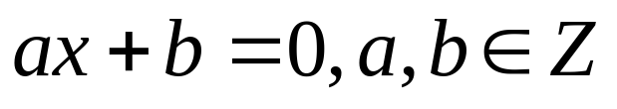
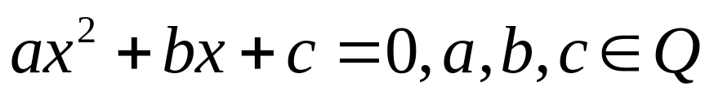
2.数系的发展
(1).社会发展角度
→
→
实数
自然数
有理数
计数
分配
第一次数学危机
(2).求解多项式方程角度
→
↓
↓
有理数
实数、复数
→
数系无需再扩大（代数学基本定理）

Slide 4





3.复数的概念
（1）. 虚数单位
方程 在实数集中无解.
为了解方程的需要，引入一个新数 ，称为虚数单位
对虚数单位的规定:
（2）. 复数
其中 分别称为实部(rela part)与虚部(imaginary part)
分别记为 .

Slide 5









（3）. 一些注记
当 时， 称为纯虚数；
当 时， 看做一个实数；从而 可看做复数集合( )的子集;
两个复数 相等
当且仅当 ；
两个复数无大小的比较， （×）

Slide 6


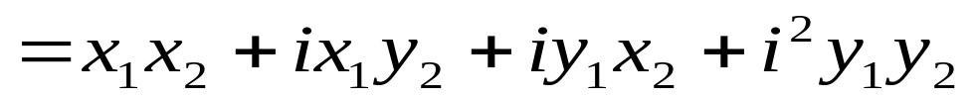
4.复数的四则运算
设
（1）. 和与差
（2）. 乘积

Slide 7
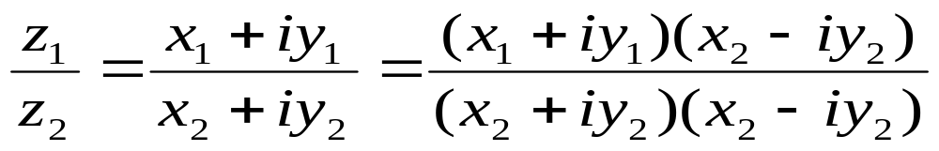
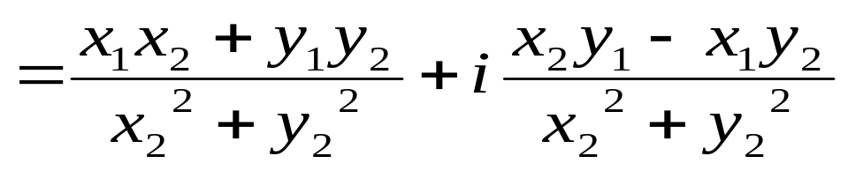
（3）. 除法
（4）. 一些注记
实数的一些运算法则（结合律、分配律等）对复数仍然成立;
复数集对四则运算封闭（运算结果仍然在该集合内，自然数集，整数集不具有这个性质），这样可以在复数集上引入了一个代数结构，使之成为一个域(field).

Slide 8
域:群论（《近世代数》）基本概念，群论创始人伽罗瓦（Évariste Galois，1811年10月25日－1832年5月31日，法国数学家），阿贝尔（Niels Henrik Abel，1802年8月5日─1829年 4月 6日）十九世纪挪威出现的最伟大数学家.
Galois使用群论的想法去讨论方程式的可解性，整套想法现称为伽罗瓦理论，是当代代数与数论的基本支柱之一。它直接推论的结果十分丰富：
系统化地阐释了为何五次以上之方程式没有公式解，而四次以下有公式解;
漂亮地证明高斯的论断：若用尺规作图能作出正p边形，p为质数的充要条件。
解决了古代三大尺规作图问题中的两个：
“三等分任意角不可能”，“倍立方不可能”.

Slide 9




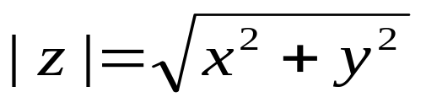
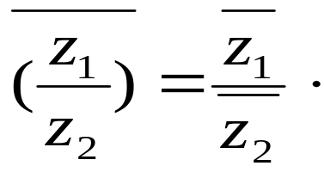
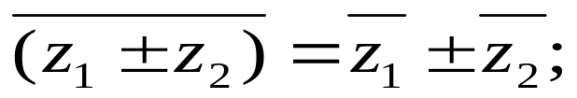
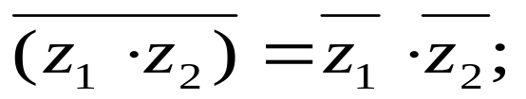
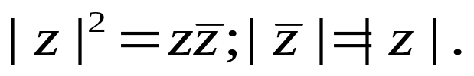



5.共轭复数与模
(1).概念
称为 的共轭复数，记为 .
的模 定义为
(2).性质
共轭与四则运算：
共轭与模：
模与四则运算：

Slide 10
作业
习题一：1（2）,2(2),3

